Slide 1
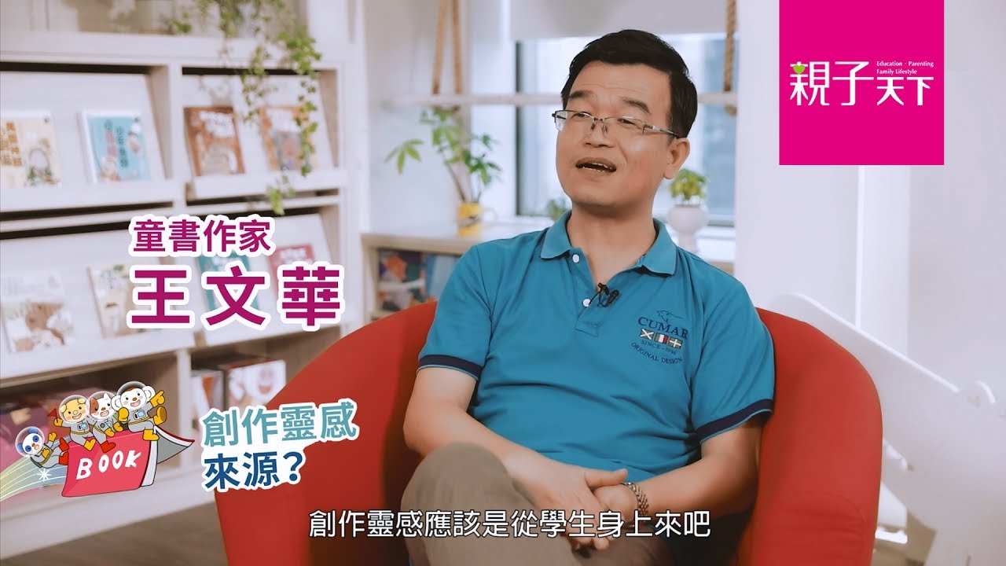
圖片來源：親子天下

Slide 2
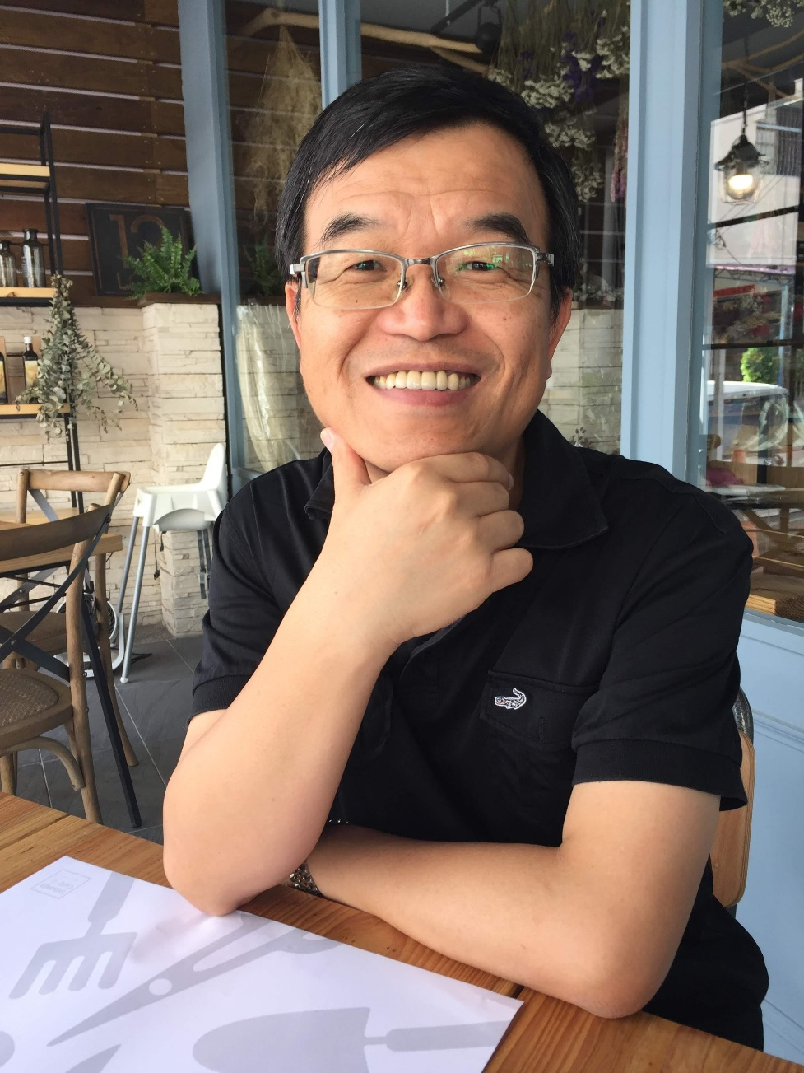
2022與作家有約 ── 王文華老師
童書作家，曾經是小學老師
圖片來源：城邦自慢塾

Slide 3
2022與作家有約 ── 王文華老師
文華老師教了三十一年的書，教過很多孩子；寫了三十一年的書，也寫了很多書；覺得人一生能把一件事做好就很了不起，故下定決心專心創作。
作品曾獲金鼎獎、九歌兒童文學獎、國語日報牧笛獎等獎項。
文字內容：改寫自親子天下
圖片來源：城邦自慢塾

Slide 4
2022與作家有約 ── 王文華老師
已出版的童書包括：【可能小學】系列、【奇想三國】系列的《九命喜鵲救曹操》與《少年魚郎助孫權》、【奇想西遊記】系列、《歡迎光臨海愛牛》、《歡迎光臨餓蘑島》、《蹦奇蹦奇，跑得快》等等。
文字內容：改寫自親子天下
圖片來源：城邦自慢塾

Slide 5
2022與作家有約 ── 王文華老師
歡迎到臉書「王文華的童話公園」走走，聽他說故事！
圖片來源：城邦自慢塾

Slide 6
2022與作家有約 ── 王文華老師

Slide 7
2022與作家有約 ── 王文華老師

Slide 8
2022與作家有約 ── 王文華老師
小朋友，看了王華老師的簡介後，是不是覺得老師很有趣呢！
圖書室目前現正展覽文華老師的系列作品，歡迎大家來看書展，看完書展後，別忘了向櫃臺索取摸彩券，參加抽獎喔！

Slide 9
2022與作家有約 ── 王文華老師
5/26(四) 13:30-15:30我們即將要在
線上與文華老師進行與作家有約活動喔~敬請期待！
★參加講座請記得攜帶二件寶貝★ 鉛筆盒
筆記本

